Slide 1
Тема №2:
Основы поддержания боевой, мобилизационной готовности и всестороннего обеспечение системы связи, частей и подразделений связи
Занятие 2
Основы материально-технического обеспечения войск

Slide 2
УЧЕБНЫЕ ВОПРОСЫ:
1
ЦЕЛЬ, ЗАДАЧИ И МЕРОПРИЯТИЯ МАТЕРИАЛЬНО-ТЕХНИЧЕСКОГО ОБЕСПЕЧЕНИЯ ПРИ ПОДГОТОВКЕ И ВЕДЕНИИ ТАКТИЧЕСКИХ ДЕЙСТВИЙ
ОСНОВЫ ОРГАНИЗАЦИИ ТЕХНИЧЕСКОГО ОБЕСПЕЧЕНИЯ,
РАБОТА КОМАНДИРА И ШТАБА ПО ОРГАНИЗАЦИИ МАТЕРИАЛЬНО-ТЕХНИЧЕСКОГО ОБЕСПЕЧЕНИЯ ТАКТИЧЕСКИХ ДЕЙСТВИЙ
2
СИЛЫ И СРЕДСТВА ТЕХНИЧЕСКОГО ОБЕСПЕЧЕНИЯ,
ИХ НАЗНАЧЕНИЕ И СТРУКТУРА
3
Notes:
2

Slide 3
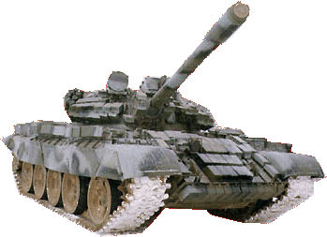
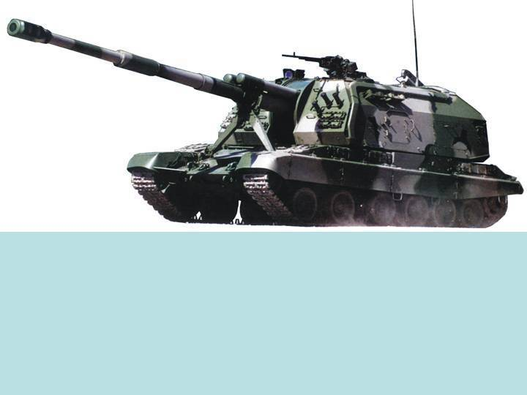
ЦЕЛЬ, ЗАДАЧИ И МЕРОПРИЯТИЯ МАТЕРИАЛЬНО-ТЕХНИЧЕСКОГО ОБЕСПЕЧЕНИЯ ПРИ ПОДГОТОВКЕ И ВЕДЕНИИ ТАКТИЧЕСКИХ ДЕЙСТВИЙ
Notes:
3

Slide 4

ТЕХНИЧЕСКОЕ ОБЕСПЕЧЕНИЕ
это комплекс мероприятий, включающий:
обеспечение части и подразделения связи вооружением и военной техникой, боеприпасами и военно-техническим имуществом
1
эксплуатацию вооружения, военной техники и военно-технического имущества
2
восстановление (техническую разведку, эвакуацию, ремонт и возвращение в строй) поврежденных (неисправных) вооружения и техники
3
техническую и специальную подготовку личного состава
4
Кроме того :
осуществляются мероприятия по защите, охране и обороне сил и средств технического обеспечения
организуется управление техническим обеспечением

Slide 5
ОБЕСПЕЧЕНИЕ ВООРУЖЕНИЕМ И ТЕХНИКОЙ
заключается:
в определении потребностей, своевременном их истребовании, доставке, получении и распределении (перераспределении) между подразделениями
1
в создании установленных запасов (резервов)
2
Кроме того :
обеспечение (укомплектование) может проводиться за счет трофейного вооружения и техники

Slide 6
ВИДЫ ТЕХНИЧЕСКОГО ОБЕСПЕЧЕНИЯ
техническое обеспечение связи и АСУ
артиллерийско-техническое обеспечение
танкотехническое обеспечение
автотехническое обеспечение
инженерно-техническое обеспечение
техническое обеспечение радиационной, химической и биологической защиты
техническое обеспечение по службам тыла
метрологическое обеспечение

Slide 7
ТЕХНИЧЕСКОЕ ОБЕСПЕЧЕНИЕ СВЯЗИ И АСУ
это комплекс мероприятий, включающий:
обеспечение войск техникой связи и АСУ
1
обеспечение военно-техническим имуществом
2
эксплуатацию и восстановление техники связи и АСУ
3
техническую и специальную подготовку личного состава
4
Основная цель :
поддержание необходимой укомплектованности техникой связи и АСУ
содержание ее в исправном состоянии
содержание в постоянной готовности к применению

Slide 8
АРТИЛЛЕРИЙСКО-ТЕХНИЧЕСКОЕ ОБЕСПЕЧЕНИЕ
это комплекс мероприятий, включающий:
обеспечение войск ракетно-артиллерийским вооружением, боеприпасами
1
обеспечение войск артиллерийско-техническим имуществом
2
эксплуатацию и восстановление ракетно-артиллерийского вооружения, артиллерийско-технического имущества
3
техническую и специальную подготовку личного состава
4

Slide 9
ТАНКОТЕХНИЧЕСКОЕ ОБЕСПЕЧЕНИЕ
это комплекс мероприятий, включающий:
обеспечение части (подразделений) связи бронетанковым вооружением, техникой и бронетанковым имуществом
1
эксплуатацию бронетанкового вооружения, техники и бронетанкового имущества и их восстановление
2
техническую и специальную подготовку личного состава
3

Slide 10
АВТОТЕХНИЧЕСКОЕ ОБЕСПЕЧЕНИЕ
это комплекс мероприятий, включающий:
обеспечение части (подразделений) связи автомобильной техникой и автомобильным имуществом
1
эксплуатацию автомобильной техники и автомобильного имущества и их восстановление
2
техническую и специальную подготовку личного состава
3

Slide 11
ИНЖЕНЕРНО-ТЕХНИЧЕСКОЕ ОБЕСПЕЧЕНИЕ
это комплекс мероприятий, включающий:
обеспечение части (подразделений) связи средствами инженерного вооружения
1
эксплуатацию средств инженерного вооружения и их восстановление
2
техническую и специальную подготовку личного состава
3

Slide 12
ТЕХНИЧЕСКОЕ ОБЕСПЕЧЕНИЕ РХБ ЗАЩИТЫ
это комплекс мероприятий, включающий:
обеспечение части (подразделений) связи средствами РХБ защиты
1
эксплуатацию средств РХБ защиты и их восстановление
2
техническую и специальную подготовку личного состава
3

Slide 13
МЕТРОЛОГИЧЕСКОЕ ОБЕСПЕЧЕНИЕ
это комплекс мероприятий, включающий:
обеспечение измерительной техникой, запасными частями, инструментом, принадлежностями и нормативно-технической документацией
1
эксплуатацию (техническое обслуживание, поверку) и ремонт измерительной техники
2
обеспечение качества метрологического обеспечения вооружения и техники
3
государственный метрологический контроль и надзор
4
специальную (метрологическую) подготовку личного состава
5

Slide 14
ТЕХНИЧЕСКОЕ ОБЕСПЕЧЕНИЕ ПО СЛУЖБАМ ТЫЛА
это комплекс мероприятий, включающий:
обеспечение техникой тыла и военно-техническим имуществом
1
эксплуатацию техники тыла и военно-технического имущества и их восстановление
2
техническую и специальную подготовку личного состава
3

Slide 15
ТЫЛОВОЕОЕ ОБЕСПЕЧЕНИЕ
организуется и осуществляется с учетом специфики их боевого применения:
рассредоточение по направлениям и глубине полосы соединения
1
значительное удаление от тыла
2
частое изменение районов, задач и характера действий
3
разнообразие и неравномерность расхода (по месту и времени) различных материальных средств и ГСМ
4
продолжительность действий в назначенных районах (на протяженных участках коммуникаций)
5

Slide 16
ВИДЫ ТЫЛОВОГО ОБЕСПЕЧЕНИЯ
материальное обеспечение
транспортное обеспечение
медицинское обеспечение
финансовое обеспечение

Slide 17
МАТЕРИАЛЬНОЕ ОБЕСПЕЧЕНИЕ
организуется и осуществляется с целью:
своевременного и полного удовлетворения потребностей системы, части и подразделений связи в технике, вооружении, боеприпасах, горючем, средствах защиты от оружия массового поражения, продовольствии, вещевом, медицинском, различном техническом имуществе и иных материальных средствах
достигается :
заблаговременным созданием в части и подразделениях связи необходимых запасов материальных средств
бесперебойным восполнением их расхода (потерь)
своевременным подвозом материальных средств

Slide 18
ТРАНСПОРТНОЕ ОБЕСПЕЧЕНИЕ
осуществляется в общей системе тылового обеспечения войск соединения:
для обеспечения перевозок части и подразделений связи, доставки материальных средств и эвакуации.
Для подвоза материальных средств в часть и подразделения связи,
а также для эвакуации используются :
железнодорожные пути
водные пути
военно-автомобильные дороги

Slide 19
МЕДИЦИНСКОЕ ОБЕСПЕЧЕНИЕ
организуется и осуществляется в интересах :
сохранения боеспособности
1
укрепления здоровья личного состава части и подразделений связи
2
предупреждения возникновения и распространения заболеваний
3
своевременного оказания медицинской помощи раненым и больным
4
эвакуация раненых и больных
5
лечения и быстрейшего возвращения в строй
6

Slide 20
ФИНАНСОВОЕ ОБЕСПЕЧЕНИЕ
организуется и осуществляется в целях :
своевременного удовлетворения потребностей части связи в денежных средствах .

Slide 21
ОСНОВЫ ОРГАНИЗАЦИИ ТЕХНИЧЕСКОГО ОБЕСПЕЧЕНИЯ, РАБОТА КОМАНДИРА И ШТАБА ПО ОРГАНИЗАЦИИ МАТЕРИАЛЬНО-ТЕХНИЧЕСКОГО ОБЕСПЕЧЕНИЯ ТАКТИЧЕСКИХ ДЕЙСТВИЙ
Notes:
21

Slide 22
ОСНОВНЫЕ МЕРОПРИЯТИЯ МАТЕРИАЛЬНОГО ОБЕСПЕЧЕНИЯ
выполняемые ПРИ ПОДГОТОВКЕ к тактическим действиям:
осуществляется:
1
Обеспечение подразделений боеприпасами, ГСМ, продовольствием, вещевым имуществом и другими материальными средствами
2
Содержание установленных запасов материальных средств
3
Подвоз всех видов материальных средств (в том числе и воды)
4
Эвакуация неисправного и ненужного для боя отечественного и трофейного вооружения и имущества
5
Заправка боевой и иной техники горючим
6
Организация питания личного состава
7
Эвакуация больных
8
Защита личного состава от ВТО, ядерного, химического и биологического оружия

Slide 23
ОСНОВНЫЕ МЕРОПРИЯТИЯ ТЕХНИЧЕСКОГО ОБЕСПЕЧЕНИЯ
выполняемые ПРИ ПОДГОТОВКЕ к тактическим действиям:
осуществляется:
по техническому обслуживанию ВВТ
по повышению запаса ресурса ВВТ
по подготовке ВВТ к применению в
соответствующих физико-климатичес
ких условиях
1
Качественным и своевременным выполнением
работ:
подготовка ВВТ к использова нию (применению)
штатной численности и имеющегося
личного состава
возвращения в строй после ремонта
и поставок старшего начальника
2
укомплектование ВВТ
С учетом:
3
техническая и специальная подготовка личного состава
Проведением:
занятий
инструктажей
4
запасов РиБП, ВТИ до НВЗ
дополнительных запасов РиБП
обеспечение ракетами, бое-припасами (РиБП) и ВТИ
Созданием:
ремонта неисправного ВВТ
передачи ВВТ с большим объемом
работ средствам ст. начальника
создания ЗК, РЭГ (РемГ) и ЭК
5
восстановление ВВТ вышед-ших из строя
Завершением:
6
организация защиты, охраны и обороны подразделений, сил и средств ТехО
укомплектования средствами РХБЗ
инженерного оборудования
создания ХНП
Завершением:

Slide 24
ОСНОВНЫЕ МЕРОПРИЯТИЯ ТЕХНИЧЕСКОГО ОБЕСПЕЧЕНИЯ
выполняемые В ХОДЕ тактических действий:
осуществляется:
1
в ходе боя – контрольного осмотра силами расчетов (экипажей)
в конце дня боя – ЕТО (ТО-1, ТО-2 расчлененным методом)
контроль тех. состояния и обеспечение надежной работы ВВТ
Проведением:
поддержания уровня обеспеченности – не ниже неснижаемого запаса
восполнение запасов к концу дня боя – до норм войсковых запасов
2
обеспечение ракетами и бое-припасами (РиБП)
Восполнением расхода и потерь путем:
ремонта ВВТ на местах выхода из строя, в ближайших укрытиях, в районах развертывания РЭГ (РемГ)
эвакуация из-под огня противника средствами подразделений и бригады
технической разведки силами ПТН, РЭГ
3
восстановление ВВТ вышед-ших из строя
Проведением:
4
обеспечение военно-техническим имуществом
Восполнением расхода и потерь путем:
доукомплектования к концу дня боя
5
штатных сил и средств вооружения и экипажей ремонтируемых образцов ВВТ
общей системы ЗОО бригады
защиты, охраны и обороны подразд-й, сил и средств ТехО
Использованием:
6
руководство ТехО
Осуществляется:
Пом. МТО с ПУ КП по средствам связи

Slide 25
ОСНОВНЫЕ ЗАДАЧИ МАТЕРИАЛЬНОГО ОБЕСПЕЧЕНИЯ
выполняемые В ХОДЕ тактических действий:
осуществляется:
1
Восполнение запасов боеприпасов, ГСМ, продовольствия, вещевого имущества и других материальных средств
2
Эвакуация неисправного и ненужного для боя отечественного и трофейного вооружения и имущества
3
Дозаправка боевой и иной техники горючим
4
Осуществление питания личного состава
5
Эвакуация раненных и захоронение павших в бою
6
Защита личного состава от ВТО, ядерного, химического и биологического оружия
Подвоз всех видов материальных средств (в том числе и воды)
7

Slide 26
ОРГАНИЗАЦИЯ МАТЕРИАЛЬНО-ТЕХНИЧЕСКОГО ОБЕСПЕЧЕНИЯ
это - деятельность командира, штаба, помощника командира по МТО (вооружению и тылу) и начальников родов войск и служб по:
ПРИНЯТИЮ РЕШЕНИЯ НА МТО ТАКТИЧЕСКИХ ДЕЙСТВИЙ
ПОСТАНОВКЕ ЗАДАЧ ПО МТО ТАКТИЧЕСКИХ ДЕЙСТВИЙ
ОТДАЧЕ УКАЗАНИЙ ПО МТО ТАКТИЧЕСКИХ ДЕЙСТВИЙ
ПЛАНИРОВАНИЮ МТО ТАКТИЧЕСКИХ ДЕЙСТВИЙ
ОРГАНИЗАЦИИ ВЗАИМОДЕЙСТВИЯ ПО МТО
ПРАКТИЧЕСКОЙ РАБОТЕ В ПОДРАЗДЕЛЕНИЯХ ПРИ ПОДГОТОВКЕ К ТАКТИЧЕСКИМ ДЕЙСТВИЯМ
Notes:
26

Slide 27
ОРГАНИЗАЦИЯ ТЕХНИЧЕСКОГО ОБЕСПЕЧЕНИЯ
ВКЛЮЧАЕТ работу помощника командира по МТО:
по организации эксплуатации ВВТ
по организации обеспечения ракетами и боеприпасами
по организации восстановления ВВТ
по организации ремонта ВВТ
по организации эвакуации ВВТ
по организации технической разведки
по организации обеспечения военно-техническим имуществом
по организации защиты, охраны и обороны сил и средств МТО
по организации управления МТО
Notes:
27

Slide 28
РАБОТА КОМАНДИРА ПО ОРГАНИЗАЦИИ МТО
I-ЭТАП: определение замысла боя
УЯСНЕНИЕ ЗАДАЧИ
ДОКЛАД ДАННЫХ И ПРЕДЛОЖЕНИЙ
(по материальному и техническому обеспечению)
ОЦЕНКА ОБСТАНОВКИ
ВЫРАБОТКА ЗАМЫСЛА БОЯ
ПМТО (ЗКВ, ЗКТ)
II-ЭТАП: завершение принятия решения
ПРИНЯТИЕ РЕШЕНИЯ
ОПРЕДЕЛЕНИЕ БОЕВЫХ ЗАДАЧ
ОПРЕДЕЛЕНИЕ ОСНОВ взаимодействия, всестороннего обеспечения, управления
ОПРЕДЕЛЕНИЕ ОСНОВ МТО (материальному и техническому обеспечению)
ПОСТАНОВКА БОЕВЫХ ЗАДАЧ
III-ЭТАП: планирование и подготовка к бою
ПЛАНИРОВАНИЕ БОЯ
ОРГАНИЗАЦИЯ
ОТДАЧА УКАЗАНИЙ ПО МТО
(материальному и техническому обеспечению)
ВЗАИМОДЕЙСТВИЯ
ВСЕСТОРОННЕГО ОБЕСПЕЧЕНИЯ
УПРАВЛЕНИЯ
Notes:
28

Slide 29
РАБОТА КОМАНДИРА ПО ОРГАНИЗАЦИИ МТО
В МЕРОПРИЯТИЯХ ПО
ТЕХНИЧЕСКОМУ ОБЕСПЕЧЕНИЮ КОМАНДИР ОПРЕДЕЛЯЕТ
МЕРОПРИЯТИЯ ПО СОЗДАНИЮ УСТАНОВЛЕННОГО ЗАПАСА РЕСУРСА
ПОРЯДОК И СРОКИ ПОДГОТОВКИ ВООРУЖЕНИЯ И ВОЕННОЙ ТЕХНИКИ, ПРИВЛЕКАЕМЫЕ СИЛЫ И СРЕДСТВА
ЗАДАЧИ ПО РЕМОНТУ, ЭВАКУАЦИИ И ТЕХНИЧЕСКОЙ РАЗВЕДКЕ
МЕСТА (РАЙОНЫ) РАЗМЕЩЕНИЯ (РАЗВЕРТЫВАНИЯ) РЕМОНТНО-ВОССТАНОВИТЕЛЬНЫХ ОРГАНОВ, ВЫДЕЛЯЕМЫЕ ИЗ ИХ СОСТАВА ВРЕМЕННЫЕ ФОРМИРОВАНИЯ (РЭГ, РемГ, ГРТ, ЭК), ПОРЯДОК ПЕРЕМЕЩЕНИЯ
ПУТИ ЭВАКУАЦИИ И ПОРЯДОК ПЕРЕДАЧИ ПОВРЕЖДЕННЫХ (НЕИСПРАВНЫХ) ВООРУЖЕНИЯ И ТЕХНИКИ
В МЕРОПРИЯТИЯХ ПО
МАТЕРИАЛЬНОМУ ОБЕСПЕЧЕНИЮ КОМАНДИР ОПРЕДЕЛЯЕТ:
ЗАДАЧИ ПО СОЗДАНИЮ ЗАПАСОВ РАКЕТ, БОЕПРИПАСОВ, ГОРЮЧЕГО И ДРУГИХ МАТЕРИАЛЬНЫХ СРЕДСТВ (ОБЪЕМ, СРОКИ, ЭШЕЛОНИРОВАНИЕ ЗАПАСОВ, ПОРЯДОК ИХ ПОДАЧИ (ПОДВОЗА) ДО НАЧАЛА И В ХОДЕ ТАКТИЧЕСКИХ ДЕЙСТВИЙ, ПРИВЛЕКАЕМЫЕ СИЛЫ И СРЕДСТВА)
РАЙОНЫ, СРОКИ РАЗМЕЩЕНИЯ (РАЗВЕРТЫВАНИЯ), ПОРЯДОК ПЕРЕМЕЩЕНИЯ ПОДРАЗДЕЛЕНИЙ МАТЕРИАЛЬНОГО ОБЕСПЕЧЕНИЯ
Notes:
29

Slide 30
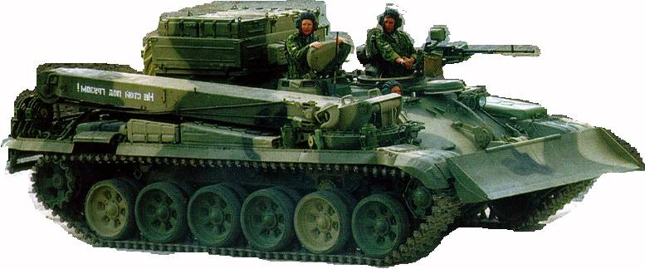
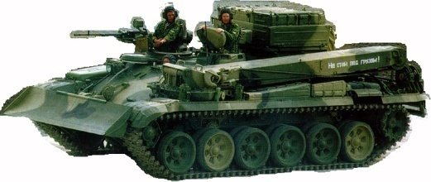
СИЛЫ И СРЕДСТВА ТЕХНИЧЕСКОГО ОБЕСПЕЧЕНИЯ, ИХ НАЗНАЧЕНИЕ И СТРУКТУРА
Notes:
30

Slide 31
РЕМОНТНЫЕ ОРГАНЫ БАТАЛЬОНА ОБЕСПЕЧЕНИЯ (МАТЕРИАЛЬНО-ТЕХНИЧЕСКОГО)
ремр (БТиАТ)
ремв (БТ)
ремв (АТ)
взвод СР
эваковзвод
ремо (БТ)
ремо (АТ)
ото ЗиР АКБ
отд ИиЗ БВД
эвакоотд-е
ремо (БТ)
ремо (БТ)
ремо (БТ)
ремо (БТ)
ремо (БТ)
ремо (БТ)
ремо (БТ)
ремо (БТ)
ремо (БТ)
сварочн.отд
отд. снабжен
ото (БТ)
ото (АТ)
ремр (РАВ и ВВТ РВ)
ремв (вооруж)
ремв (ПТРК)
ремв (ЗРВ, ПУ)
ремо ТТ
ИРМ
ремв СС
ремо (вооруж)
ремо (ПТРК)
ремо (РЛС)
РМ РХБЗ
отд-е ТО
ремо (вооруж)
ремв (СО)
ремо (Пр и О)
ремо (РТС, ПУ)
аппаратная
отд-е ТО
орр (ЗРК)
зарядки АКБ
Notes:
31

Slide 32
СИЛЫ И СРЕДСТВА ТЕХНИЧЕСКОГО ОБЕСПЕЧЕНИЯ БРИГАДЫ
для оказания помощи экипажам (расчетам), механикам-водителям (водителям) в выполнении сложных и трудоемких работ при техническом обслуживании ВВТ, подготовке вооружения и техники к использованию (боевому применению), для эвакуации и устранения выявленных неисправностей
батальон обеспечения
(материального и технического)
Ремонтная рота
(БТ и АТ)
Ремонтная рота
(РАВ и ВиТ родов войск)
Рота обеспечения
(мсб)
рем. взв
БТВТ
рем. взв
АТ
рем. взв
(вооружения)
рем. взв
(ПТРК, приборв
и оптики)
взвод
(эвакуации и
ремонта)
взв спец.
работ
эваковзв
рем. взв
(РЛС и ПУ)
рем. взв
(средств
связи)
Рота обеспечения
(тб)
рем.маст.
инж.
рем.маст.
средств РХБЗ
ремо
(техники
тыла)
взвод
ТО
Рота обеспечения
(адн и здн)
Рота обеспечения
(рб)
Рота обеспечения
(батальона управления)
взвод
ТехО
взвод
технический (ремонта,ТО
спец.техники ПВО)
взвод
(эвакуации и
ремонта)
взвод
ТО
Notes:
32

Slide 33
ОРГАНЫ МАТЕРИАЛЬНО-ТЕХНИЧЕСКОГО ОБЕСПЕЧЕНИЯ БРИГАДЫ
РОТЫ ОБЕСПЕЧЕНИЯ ПРЕДНАЗНАЧЕНЫ:
для обеспечения подразделений материальными средствами, включая подвоз, оказания помощи экипажам (расчетам), механикам-водителям (водителям) в выполнении работ при техническом обслуживании ВВТ, подготовке вооружения и техники к использованию (боевому применению), для ремонта и эвакуации в ходе выполнения задач, а также для организации питания л/с
рота обеспечения (тб)
рота обеспечения (мсб)
рота обеспечения (адн,здн)
взвод ТО
взвод МО
взвод ТО
взвод МО
взвод ТО
ТехВ (РиТО)
эвакоотд-е
отд-е ЭиР
отд ЭиР
Расч хр-я и транспорт
отд-е ТП
отд ТО (БТ)
ото
РО ЗРК
ремо БТ
отд ТО (АТ)
отд ЭО
ото АТ
взвод МО
взвод МО
Notes:
33

Slide 34
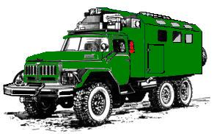
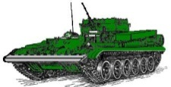
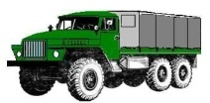
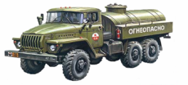

ВРЕМЕННЫЕ ОРГАНЫ ТЕХНИЧЕСКОГО ОБЕСПЕЧЕНИЯ
Организационная структура, техническое оснащение и квалификация специалистов в составе рот обеспечения и взводов (отделений) технического обслуживания взводов обеспечения подразделений ПОЗВОЛЯЕТ ИСПОЛЬЗОВАТЬ:
1
на марше в составе замыкания колонн
2
в ходе оборонительных и наступательных тактических действий – в качестве временных ремонтно-восстановительных органов
СОСТАВ ЗАМЫКАНИЯ КОЛОННЫ
Замыкание колонны
Замыкание колонн (ЗК) предназначено для выполнения задач технического
обеспечения при совершении марша, а также при выдвижении подразделений
из исходного района на рубеж перехода в атаку
отделения ТО (БТ), отделение ТО (АТ)
МТО-АМ
БРЭМ-1
Машина
с ВТИ
Топливо-
заправщик
Санитарный
автомобиль
Бр
с 9.00 25.09
ЗАДАЧИ ЗАМЫКАНИЯ КОЛОННЫ
1. Установление причин выхода из строя и ремонт ВВТ на маршрутах движения или в ближайших укрытиях
2. Буксирование поврежденных ВВТ до ближайших СППМ и к местам передачи средствам старшего начальника или в районы привалов, отдыха (сосредоточения), а также вытаскивание образцов среднего застревания
3. Дозаправка отставших и восстановленных силами и средствами замыкания ВВТ горючим и смазочными материалами
4. Направление и сопровождение отставших в пути и восстановленных образцов в свое подразделение

Slide 35
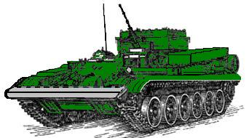
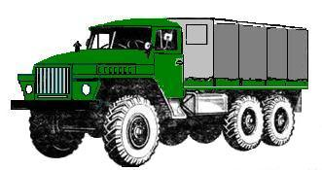
ВРЕМЕННЫЕ ОРГАНЫ ТЕХНИЧЕСКОГО ОБЕСПЕЧЕНИЯ
Ремонтная (РемГ) и ремонтно-эвакуационная группа (РЭГ) предназначена для восстановления ВВТ подразделений 1-го эшелона и на направлении главного удара
Состав ремонтной и ремонтно-эвакуационной группы
Ремонтно-эвакуационная группа
Ремонтная группа
отделение ТО (БТ)
сапер, химик-разведчик, медик
отделение ТО (БТ)
сапер, химик-разведчик, медик
МТО-БТ
БРЭМ-1
Машина
с ВТИ и ГСМ
МТО-БТ
МТО-АМ
Машина
с ВТИ и ГСМ
Условные обозначения
Б
1 мсбр
с 8.00 25.09
Бр
1 мсбр
с 8.00 25.09
Задачи ремонтной и ремонтно-эвакуационной группы
1. Ведение технической разведки
2. Эвакуация поврежденных (неисправных) ВВТ с поля боя к местам ремонта, на путь
эвакуации соединения, в районы (места) передачи средствам старшего начальника,
вытаскивание машин среднего (легкого) застревания (для РЭГ)
3. Текущий ремонт ВВТ на местах выхода из строя и в ближайших укрытиях
В ОБОРОНЕ: трудоемкость работы РЭГ (РемГ) бригады - текущий ремонт ВВТ трудоемкостью до 25 чел./час
В НАСТУПЛЕНИИ: продолжительность работы РЭГ (РемГ) - 5-6 часов

Slide 36

ВРЕМЕННЫЕ ОРГАНЫ ТЕХНИЧЕСКОГО ОБЕСПЕЧЕНИЯ
Эвакуационная команда (ЭК) предназначена для эвакуации поврежденного
(неисправного) ВВТ на марше, в ходе тактических действий и при преодолении барьерных рубежей
Состав эвакуационной команды
Эвакуационная команда
Условное обозначение
экипаж, водитель
такелажники
Бр
1 мсбр
с 8.00 25.01
БРЭМ-1
Задачи эвакуационной команды
1. Ведение технической разведки
2. Эвакуация поврежденных (неисправных) ВВТ с поля боя к местам ремонта, в
укрытия, на путь эвакуации и в районы (места) передачи ВВТ средствам
старшего начальника
3. Вытаскивание машин среднего (легкого) застревания
Путь эвакуации
А
Район передачи неисправного ВВТ
1
бр
бр
бр
Сборный пункт поврежденных машин (СППМ)

Slide 37
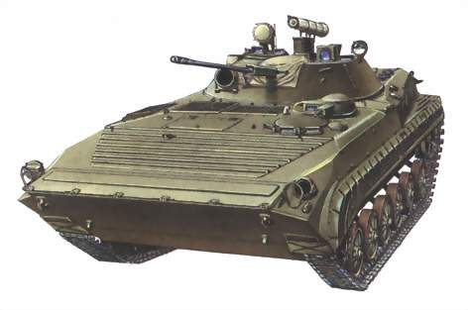
ВРЕМЕННЫЕ ОРГАНЫ ТЕХНИЧЕСКОГО ОБЕСПЕЧЕНИЯ
Группа технической разведки (пункт технического наблюдения батальона) предназ-
начен для ведения технической разведки и управления силами и средствами
технического обеспечения подразделений в ходе тактических действий
Состав ГТР (ПТН)
1. Пом.МТО батальона, старшие техники (техники) рот
2. 1-2 специалиста из состава ВТО (ото)
3. Химик-разведчик, сапер
4. Санитары из медицинского пункта батальона
5. Бронированная машина высокой проходимости с радиостанциями и приборами
наблюдения
Условные обозначения
1мсб
с…
1тбр
с…
т
т
Задачи ГТР (пункта технического наблюдения)
1. Наблюдение за ВВТ на поле боя, отыскание и нанесение на карту мест нахождения
вышедших из строя ВВТ
2. Определение степени зараженности местности и вышедших из строя ВВТ
3. Выяснение состояния экипажей, (расчетов), механиков-водителей, водителей
4. Определение причин выхода из строя и характера повреждений ВВТ, объема восста-
новительных работ и необходимых для их проведения сил и средств
5. Отыскание укрытий для размещения вышедших из строя ВВТ и мест, удобных для
(размещения) развертывания ремонтных сил и средств, отыскание путей, удобных для
подхода эвакуационных и ремонтных сил и средств к ВВТ
Notes:
37

